Slide 1
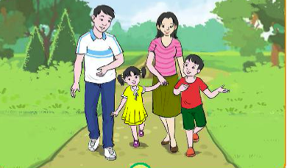
CHỦ ĐỀ 1:
GIA ĐÌNH
BÀI 1
HỌ HÀNG VÀ NHỮNG NGÀY
KỈ NIỆM CỦA GIA ĐÌNH

Slide 2


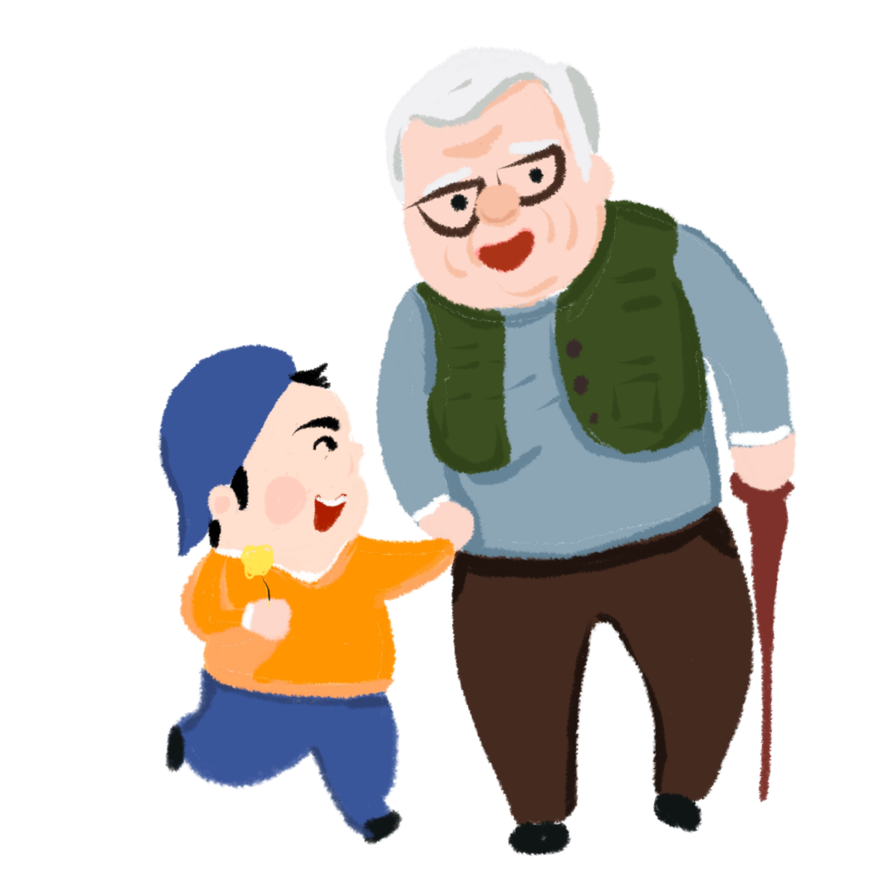
Tự nhiên và Xã hội
Bài 1 – Tiết 3

Slide 3
Yêu cầu cần đạt
Nêu được một số ngày kỉ niệm hay sự kiện quan trọng của gia đình và thông tin có liên quan đến những sự kiện, ngày kỉ niệm đó.

Slide 4
Khám phá

Slide 5

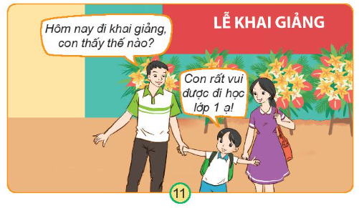
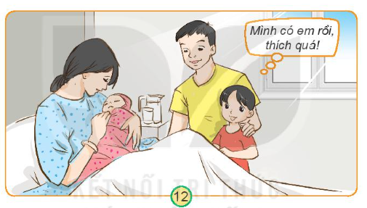
1. Quan sát các hình về gia đình Minh và cho biết: Sự kiện nào đã diễn ra.
Ngày khai giảng năm học mới, ngày Minh chính thức đi học.
Gia đình Minh chào đón em bé ra đời (mẹ sinh em bé)

Slide 6
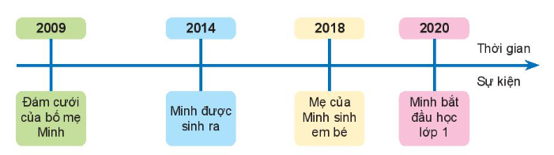



2. Quan sát đường thời gian về các sự kiện quan trọng của gia đình Minh và cho biết:
Tên và thời gian diễn ra các sự kiện đó.
Thứ tự của các sự kiện trên đường thời gian.
Thảo luận
nhóm 4

Slide 7











Notes:
Slide HS trình bày

Slide 8
2009: Đám cưới của bố mẹ Minh.
2014: Minh được sinh ra.
2018: Mẹ của Minh sinh em bé.
2020: Minh bắt đầu học lớp 1.

Slide 9
Thực hành

Slide 10

1. Kể về một ngày kỉ niệm hoặc sự kiện quan trọng của gia đình em.
Sự kiện hay ngày kỉ niệm nào của gia đình khiến em nhớ nhất?

Slide 11
2. Vẽ đường thời gian về một số sự kiện quan trọng của gia đình em.
Vẽ đường thời gian về sự kiện quan trọng.
Nhận xét sự thay đổi của gia đình em qua một số sự kiện theo thời gian.
Thảo luận
nhóm 4

Slide 12
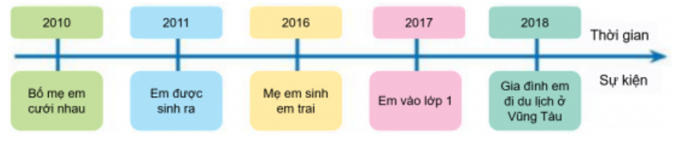
Đường thời gian mẫu

Slide 13





Slide 14
Vận dụng

Slide 15
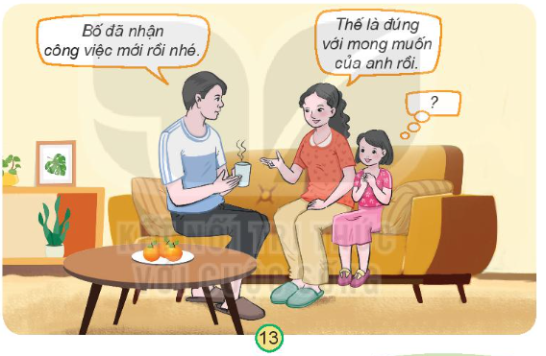
Nếu em là bạn gái trong tình huống sau, em sẽ bày tỏ tình cảm và sự quan tâm đối với bố như thế nào?
Tuyệt vời quá, con chúc mừng bố!
Vậy là bố đã có vông việc mới rồi, con vui lắm. Con chúc mừng bố nhé!

Slide 16

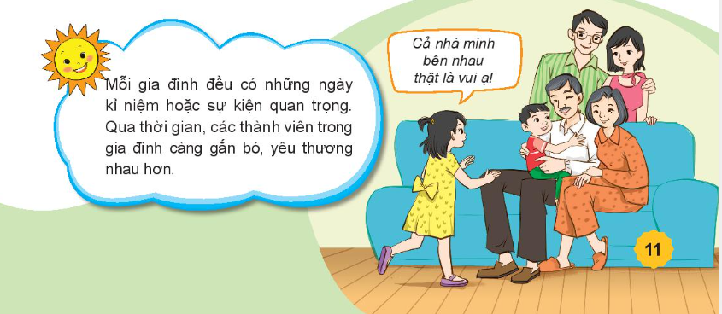

Slide 17








